Slide 1
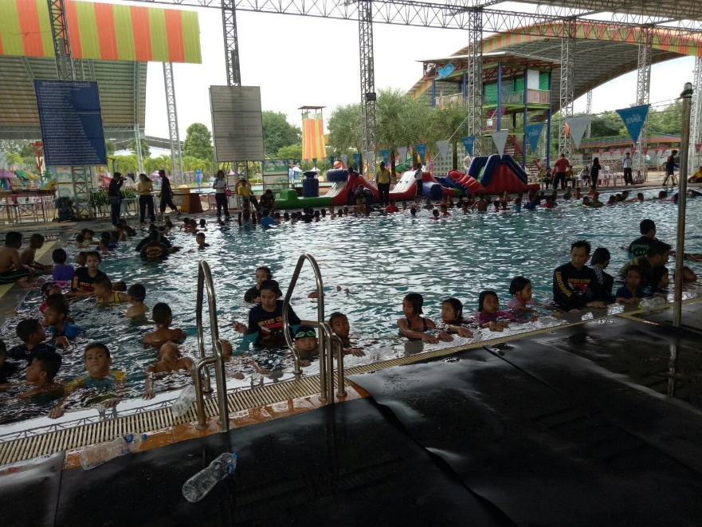
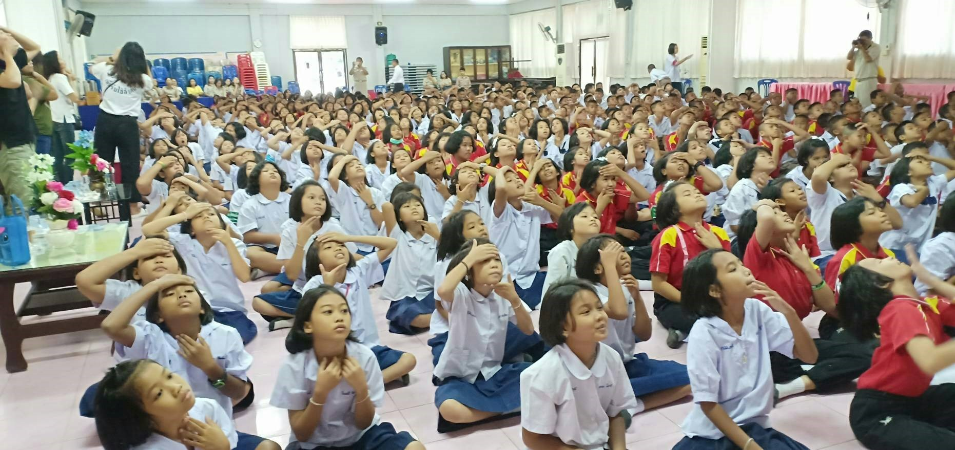
เด็กจมน้ำ
(DROWNING)

Slide 2
สถานการณ์การจมน้ำจังหวัดเพชรบูรณ์
(7)
(5)
(2)
(0)
(1)
แหล่งข้อมูล : กยผ.
เป้าหมาย เด็ก < 15 ปี ≤ 3.5/แสน ปชก.เด็กอายุต่ำกว่า 15 ปี ไม่เกิน 3 คน

Slide 3
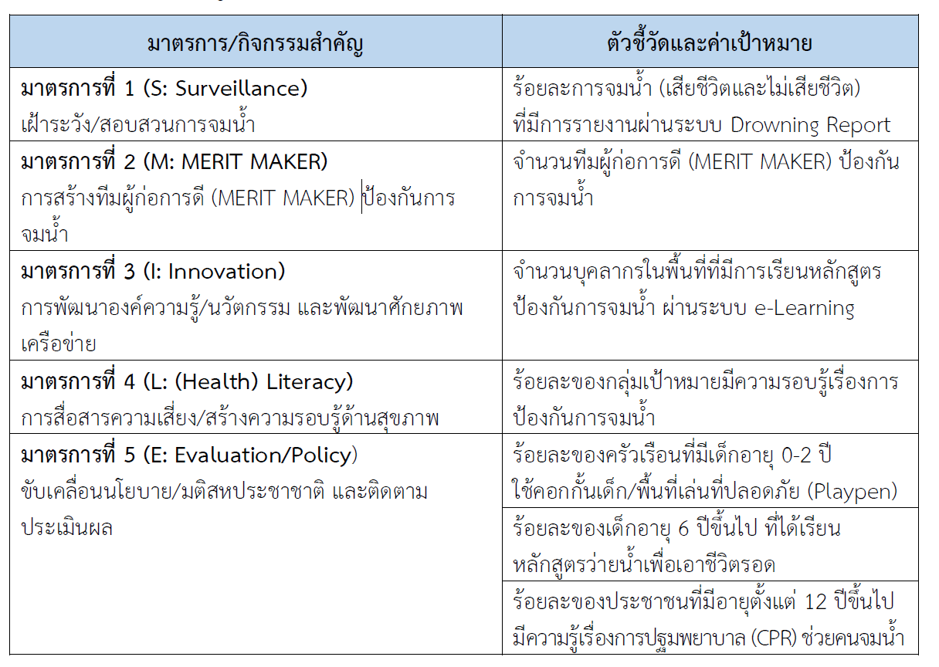
ตัวชี้วัดและค่าเป้าหมาย/มาตรการและกิจกรรมที่สำคัญ

Slide 4
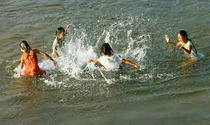
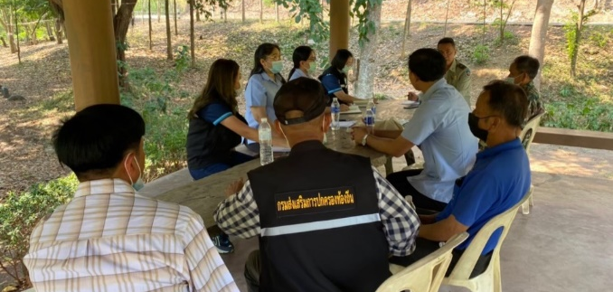
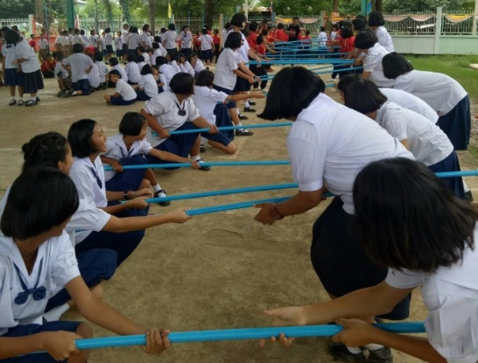
ข้อดีของการมีทีมผู้ก่อการดี
1.ลดอุบัติการณ์การจมน้ำของเด็ก
อายุ 0-14 และ มากกว่า 15 ปี
2.ชุมชนทุกภาคส่วนมีส่วมร่วม
(จัดการแหล่งน้ำเสี่ยง)
3.เด็กมีทักษาะการเอาชีวิตรอดจาก
การประสบเหตุทางน้ำได้
(ลอยตัว ตะโกน โยน ยื่น)
4.ประเทศมีสุขภาวะดีขึ้นเด็กไม่เสียชีวิตก่อนวัยอันควร

Slide 5
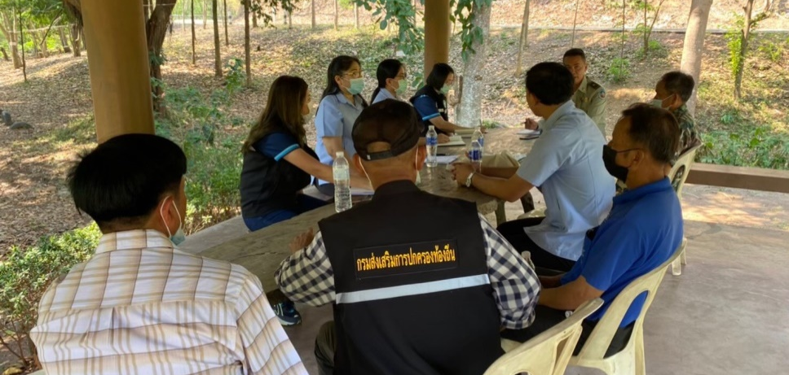
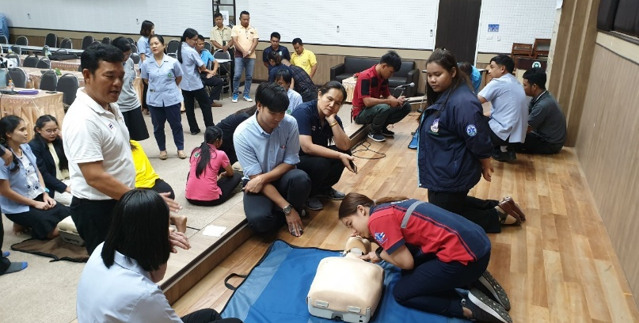
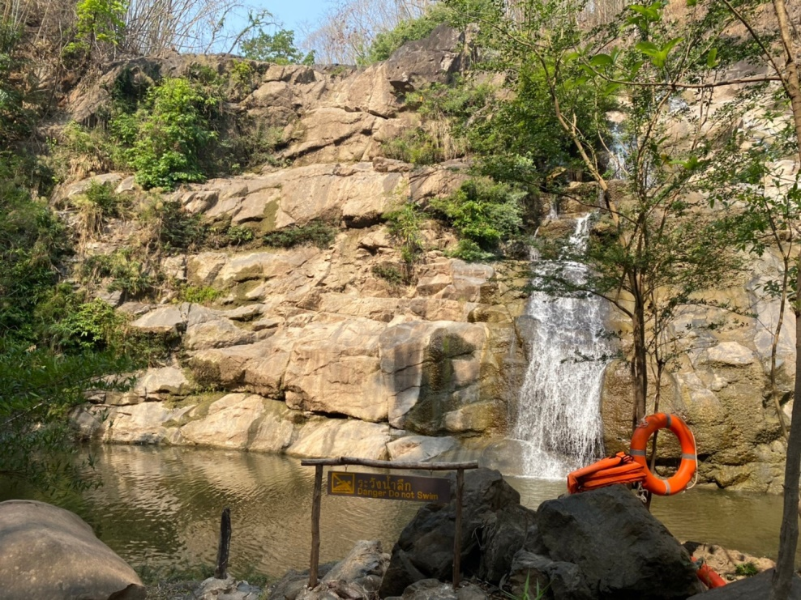
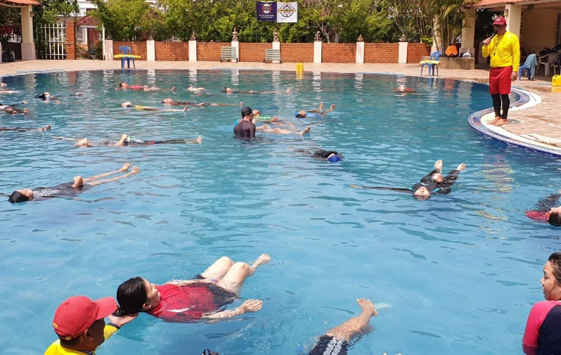
บูรณาการหน่วยงานที่เกี่ยวข้อง
สอบสวนสาเหตุการเสียชีวิต
แก้ไขจุดเสี่ยง
อบรม ครู ก

Slide 6
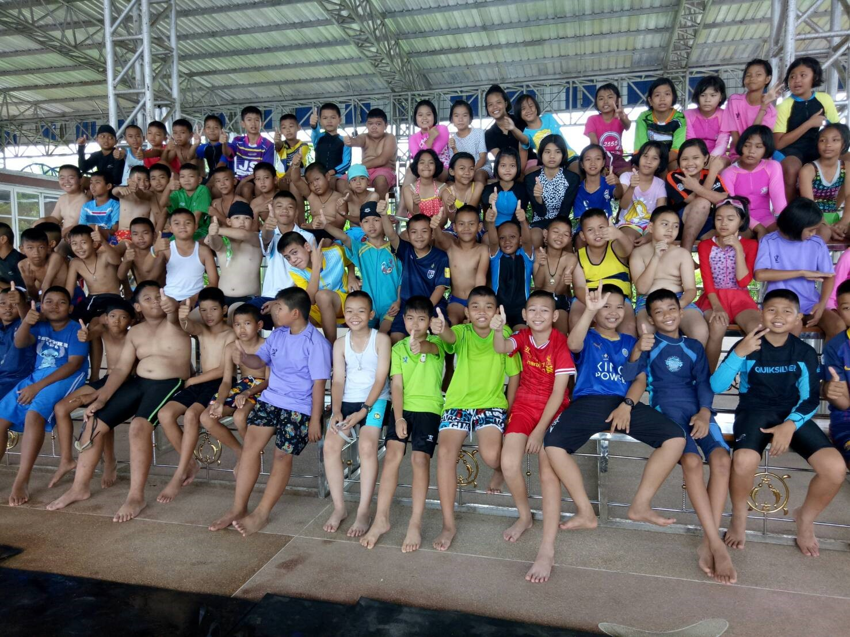
สวัสดี

